Slide 1

Сетевое программирование. Библиотеки requests и aiohttp
Занятие №28

Slide 2
1. Что такое бинарные данные?

Slide 3
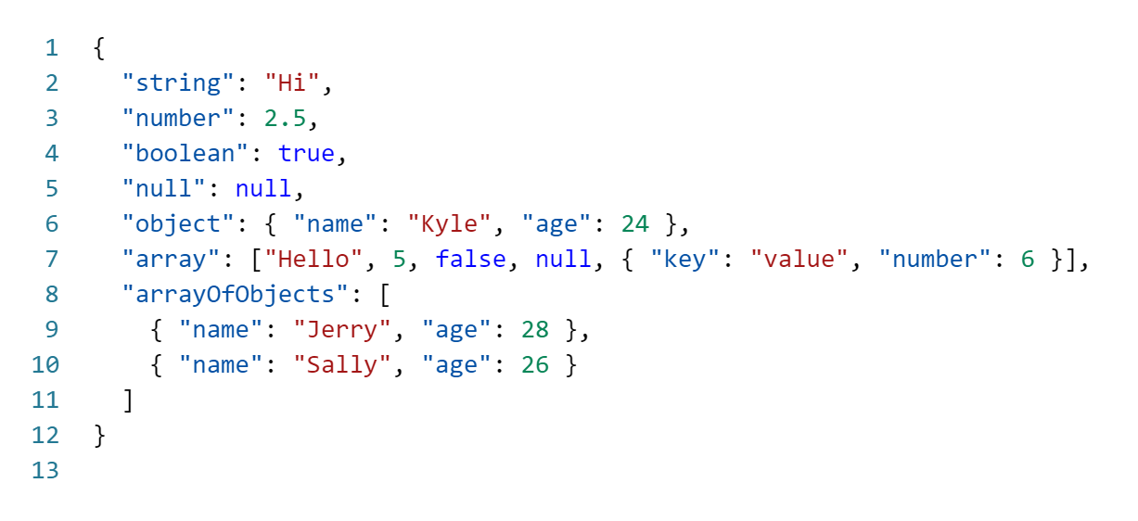
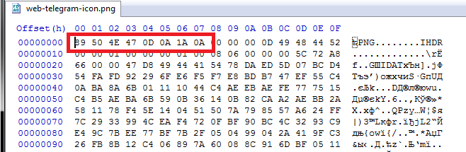
Что такое бинарные данные?
…Бинарный формат
Двоичный (бинарный) файл — в широком смысле: последовательность произвольных байтов. Название связано с тем, что байты состоят из бит, то есть двоичных (англ. binary) цифр.
В узком смысле слова двоичные файлы противопоставляются текстовым файлам. При этом с точки зрения технической реализации на уровне аппаратуры, текстовые файлы являются частным случаем двоичных файлов, и, таким образом, в широком значении слова под определение «двоичный файл» подходит любой файл.
Часто двоичными файлами называют исполняемые файлы и сжатые данные, однако некорректно так ограничивать это понятие.

